Slide 1
2017
述职报告
WORK REPORT
汇报人：李玉国

Slide 2
CONTENT
目录
自我
介绍
工作
概览
工作
总结
01
02
03

Slide 3
0 1
自我介绍
SELF INTRODUCTION
CHAPTER

Slide 4
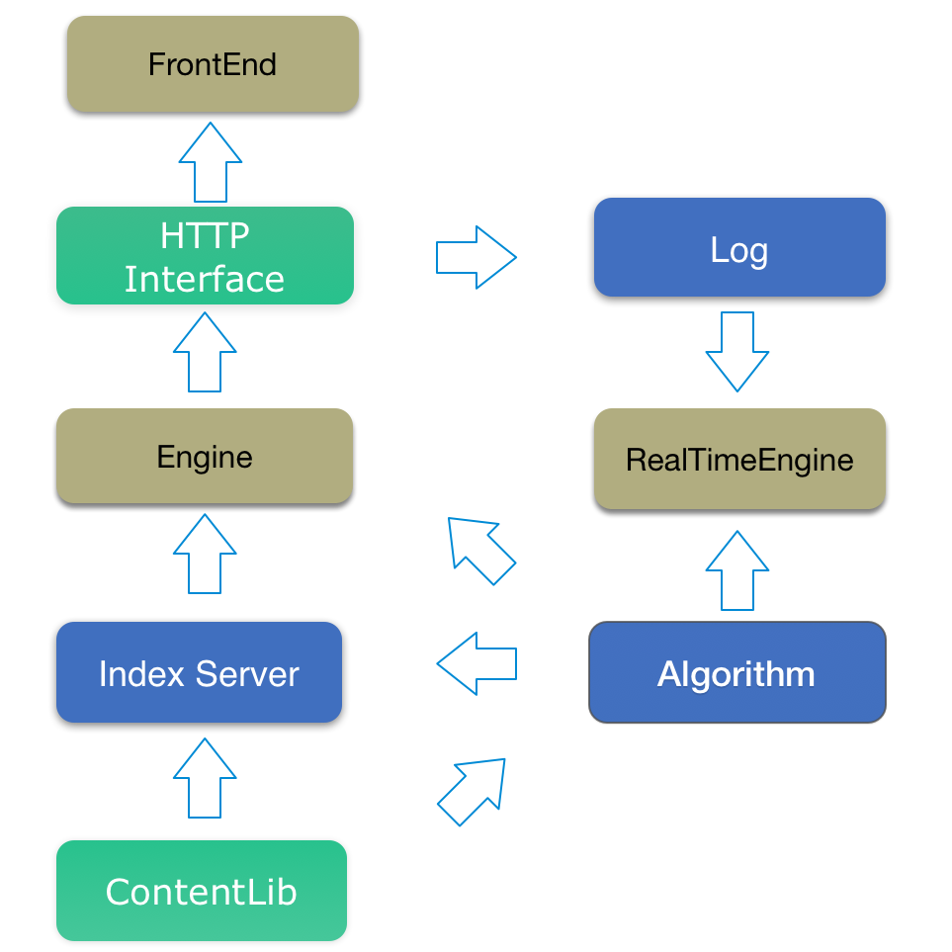
自我介绍
我是谁
李玉国
岗位名称：初级算法工程师
所在部门：商业产品技术部 算法团队
入职时间：2017年2月
岗位职责：
参与内容通Engine推荐引擎模块的开发
参与内容通Interface推荐引擎模块的开发（目前）
内容通总体架构
Notes:
主要参与内容通项目推荐引擎开发的工作，参与过Engine、Interface两个推荐引擎模块的开发，目前主要参与Interface的相关开发

Slide 5
02
工作概述
WORK PERFORMANCE
CHAPTER

Slide 6
2017上半年工作记录
工作概述篇
加入内容通团队，业务学习
2017.02
2017.03
内容通4.0 Engine开发
内容通5.0 Engine开发
2017.04
2017.05
Interface业务支持开发
Interface业务&服务稳定性开发
2017.06

Slide 7
03
工作介绍
WORK EXPERIENCE
CHAPTER

Slide 8
工作重点
工作介绍篇
实现GBDT算法预测插件
参与新特征统一编码开发
参与内容通5.0开发
实时聚类对接Ranking
Interface
参与业务支持开发
参与服务稳定性开发
Engine
Notes:
下面介绍一下工作的重点，主要从以下三方面着重阐述一下。
基础素材库的建设目标是建成一个大规模数据的存储系统，高效接收适配第三方素材，并对内容进行全量、及时可扩展的过滤
ContentBased推荐算法目标是根据用户兴趣个性化推荐，在海量信息中，发现用户喜爱的商品，提高转化效率
实时推荐系统 目标是 建立了一套根据用户的实时行为反馈进行及时变化的推荐系统，缩短用户的反馈时间，增强系统的学习效率，实现精准推荐，提高用户转化率

Slide 9
1.1 Engine开发—内容通V4.0
工作介绍篇
业务场景：内容通V4.0相对于之前版本的升级主要是支持商业化和推荐系统的相关优化，具体设计目标如下：
账户体系对接支持内容通商业化
bucket升级提升推荐效果。
频次控制优化推荐系统
特征统一编码降低内容通的维护和开发成本
我的工作：参与Engine模块的开发，支持内容通V4.0；主要工作集中在对特征统一编码的支持上，具体工作如下。
工作1：GBDT模型分值预测插件开发&特征编码统一后代码整合
问题描述：特征统一编码后，继续使用XGBoost库实现线上预测，将会带来较大的内存开销， memory单次请求：2^24*4=64M，并发时：64M*concurrent_num
0 | 1 | 2 | 3 | 4 | 5 | 6 | 7 | …. | 2^24-1
问题难点：实现GBDT预测线上插件，保证正确性&性能
业务贡献：支持GBDT模型在内容通V4.0中正常使用
技术亮点：
功能性：实现的插件与XGBoost库结果一致（误差不超过10^-6）
性能：略低于XGBoost库性能（性能损失在15%以内）
容错性：在代码添加了对模型正确性的判断，避免不正确模型对线上计算的影响
Notes:
解释一下特征统一编码
在GBDT模型Ranking计算是通过调用的XGBoost库实现，样本在XGBboost将按照样本中的特征id存储在一个一维数组中，在特征统一编码后，其id是一个2^24的数值，如果继续使用XGBoost实现分值预测将会在存储样本时将会消耗比较大的内存
直接修改Xgboost会带来很大的开销
http://10.210.228.76:8000/mediawiki/%E5%86%85%E5%AE%B9%E9%80%9A_-_%E7%89%B9%E5%BE%81%E7%BC%96%E7%A0%81%E7%BB%9F%E4%B8%80%E6%96%B9%E6%A1%88

Slide 10
1.1 Engine开发—内容通V4.0
工作介绍篇
工作2：CB模型新存储结构设计&特征编码统一后代码整合
问题描述：特征统一编码后，原有的（二维数组）存储CB模型的方法以不可用，需要设计新的CB模型存储结构
问题难点：保证数据存储空间和数据访问都在合理的范围内
解决方案：实现了带索引的稀疏矩阵、hashmap，同时测试map，最终使用hashmap作为CB模型的存储结构
业务贡献：支持CB模型在内容通V4.0中正常使用
工作3：实时聚类对接Ranking
问题描述：在实时推荐系统中，根据用户实时行为对用户实现聚类，实现类级别的bucket推荐；为进一步探索效果的提升，进行聚类推荐对接Ranking（CB）的实验
问题难点：聚类bucket返回结果不包含item profile，需要进行item profile的获取，并设计缓存方案
解决方案：实现了一个线程安全的cache
业务贡献：辅助同事完成了实时聚类对接Ranking（实验效果一般）
实现的缓存，在值传递itemId的版本中将会继续被使用
Notes:
工作2，实现了稀疏加索引的数据结构、实现了hashmap数据结构，同时测试map数据结构，通过比较最终采用hashmap作为cb模型的存储结构
工作3，

Slide 11
（1.2）Engine开发—内容通V5.0
工作介绍篇
业务场景：内容通V5.0主要升级是增加支持基于商品和创意title的广告展现形式，提高内容通中间页展示效果的多样性。
我的工作：参与Engine模块的开发，支持文章推荐和商品推荐两种形式，支持内容通5.0
问题难点：同时兼容文章推荐和商品推荐两种形式
解决方案
兼容性：设计新的数据接口，使得同一套数据接口同时支持文章和商品两种推荐
解耦：在数据接口层进行一次转换，将接口与Engine内部数据解耦，便于日后升级
业务贡献：使Engine支持文章和商品两种推荐形式，支持内容通V5.0

Slide 12
2.1 Interface开发—业务支持
工作介绍篇
业务场景：Interface是内容通推荐引擎与外部请求的接口层，负责请求数据的解析、推荐结果的处理和最终生成，在新需求以及接口变化时，interface都需要进行适配以满足业务上的支持。
我的工作：有新业务需求或者接口变化时，保证interface对业务的支持，目前参与和完成的工作如下：
工作1：图片素材标准化
问题描述：根据前端请求中的templateId，返回对应size的pic，适配前端不同pdps
问题难点：请求中会有多个templateId，需要根据
解决方案：增加字段从内容库中取到pics，根据优先级确定temeplateId，给前端返回对应的pic
业务贡献：支持针对不同pdps返回相应图片素材的需求
Notes:
Interface是内容通推荐引擎与外部请求的接口层，负责请求数据的解析、推荐结果的处理和最终生成，在客户有新需求，或者前端、推荐引擎、数据服务平台数据接口变化时，interface都需要进行适配以满足业务上的支持。

Slide 13
（三）Interface开发
工作介绍篇
工作2：毒物Deeplink更换
问题描述：毒物的转换率很低，分析发现可能是因为微店的检测有问题，将deeplink切换到友盟
问题难点：保证数据存储空间和数据访问都在合理的范围内
解决方案：将ios的deeplink替换成友盟的URL
业务贡献：支持CB模型在内容通V4.0中正常使用
工作3：SAX新数据格式对接
问题描述：之前sax将内容通作为第三方dsp，现传递完整的数据给内容通，interface需要对新的数据格式进行适配
问题难点：保证数据存储空间和数据访问都在合理的范围内
解决方案：将新的数据格式进行整理，与engine协商新的数据接口，完成wiki整理
业务贡献：支持CB模型在内容通V4.0中正常使用

Slide 14
2.2 Interface开发—服务稳定性
工作介绍篇
业务场景：对interface的异常日志分析中，发现大部分是超时异常，并主要集中在向内容通推荐引擎和数据服务发送请求时出现。这些超时异常的发生导致前端显示的异常。
我的工作：对超时异常进行处理，提高Interface对外服务的稳定性，具体工作有以下两点：
我的工作1：推荐引擎超时目前最为严重，设计垫底方案解决此类超时异常；
问题难点：需要设计支持高并发、线程安全的Cache来缓存素材
解决方案：在功能上，使用线程安全的ConcurrentLinkQueue作为缓存素材的存储结构来保证正确性；在性能上，设计了两队列定期交替进行读写的实现方案，避免了低效的size操作。
Sax前端
Sax前端
Sax前端
Sax前端

Slide 15
2.2 Interface开发—服务稳定性
工作介绍篇
业务贡献：超时率有万分之几下降到百万分之几，极大的提高了interface对外提高服务的稳定性
我的工作2：增加在interface内层进行超时异常捕获，增加对UserProfile、Idea创意素材请求超时异常的处理
问题难点：Future异常无法通过try-cache捕获
解决方案：通过recover方法对Future异常进行捕获和处理，继续后续的操作流程
业务贡献：在这些异常的发生时不会对前端造成影响，结合垫底策略使异常率将为零，增强了内容通引擎服务的稳定性
对各种可能的异常在内层进行捕获处理，相对于以前在外层的捕获，更有利于代码的维护和bug的定位

Slide 16
团队支持
工作介绍篇
超时异常日志统计：每天定期汇总超时异常日志，定期发送邮件
团队后勤：每周五负责借投影，供组会上使用
Notes:
在以上工作的基础上，在团队支持方面，我做过一些工作，列出如下几个：
1、去年做过三次分享，跨屏打通项目技术流程串讲、实时推荐系统设计、推荐系统杂谈分享
2、根据产品提出的常用需求进行归类，形成定期任务， 然后建立读权限的SQL查询接口，从各个维度将数据开放给需要查询人员
3、建立内容通Dashboard，每天发送效果数据
4、Bucket策略：定期生成hot 、random 等bucket，定期分析bucket变化情况，升级调整bucket生成策略

Slide 17
04
工作总结
WORK SUMMARY
CHAPTER

Slide 18
总结
工作总结
成长
入职新浪已经近5个月，感觉自己收获了很多。
感受到了互联网的企业文化--团队合作精神。几乎任何一项工作的完成都离不开他人的协作，更少不了密切的交流
业务学习：熟悉了内容通平台的业务流程，对广告领域的一些基本知识有了大概的了解
技术学习：对c++、scala、shell等语言有了新的学习，熟悉了一些工具、第三方库及框架的使用如thrift、自动构建c++工程、调试工具、zookeeper、redis等
不足
要寻找工作和学习的乐趣，加强学习的主动性，提高工作效率
Notes:
非常感谢我的leader高翔、mentor齐翔，对我极大的帮助，还有同事佳睿、中义、晨阳、琨哥在日常工作中对我的帮助，还有整个算法团队同事对我的鼓励，感谢大家。

Slide 19
2017
敬请指导
述职汇报
汇报人：李玉国

